Slide 1
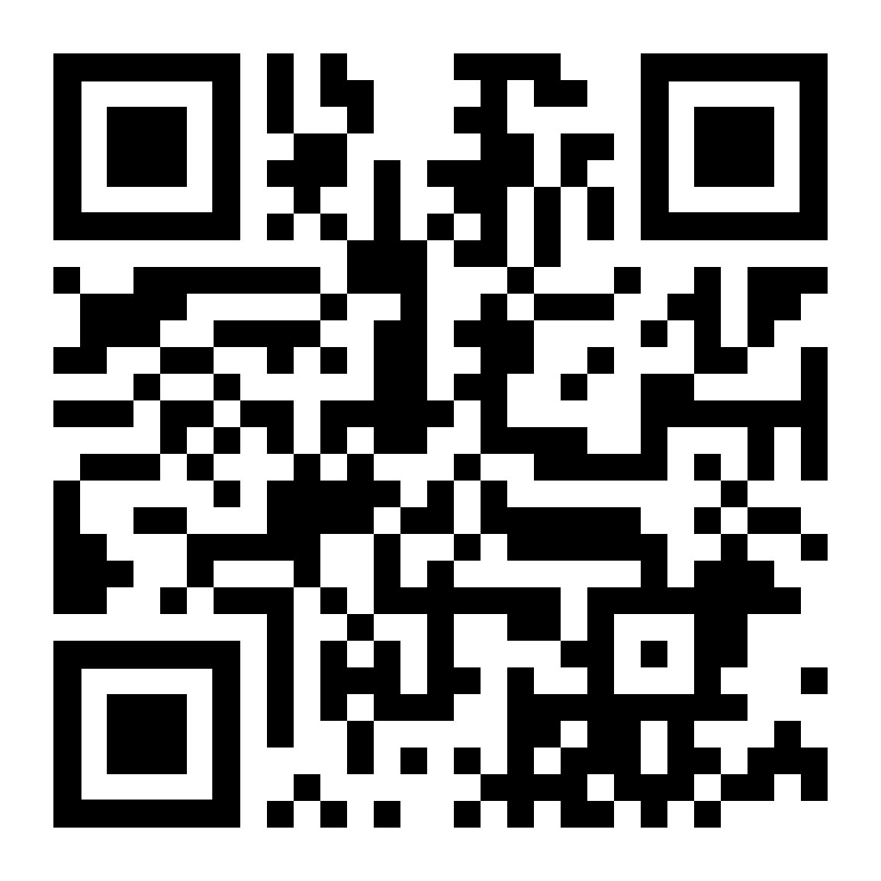
Производство тепловой и электрической энергии в Колпино.
Открыты вакансии:
Инженер РЗА
Машинист обходчик по турбинному оборудованию
Машинист энергоблока
Машинист котлов /обходчик
Работа в Колпино
Все условия в соответствии с ТК РФ, ДМС.
8 921 391 98 68
job1@gsrenergy.ru
339 30 44
Колпино, Финляндская, дом 5, каб. 112

